Slide 1
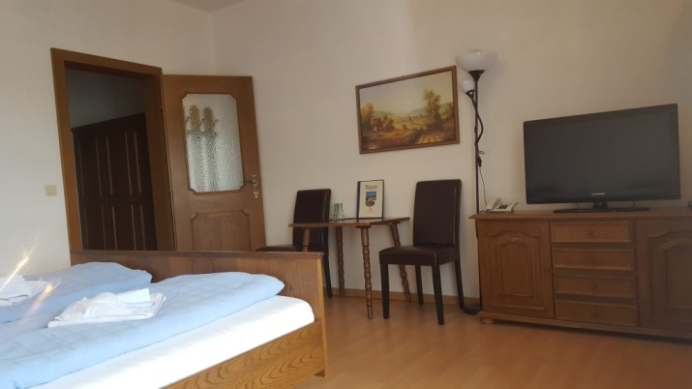
Zimmer „Landhaus“ im Gästehaus Karl
Acht Zimmer verteilen sich auf:
3 Zimmer in der ersten Ebene
5 Zimmer in der Mansarde
Die Wohneinheiten sind 25 m² groß.
Ausstattung:
Dusche, WC, Fön, SAT-Flachbild-TV,
Radiowecker, Telefon, gratis WLAN und Balkon

